Slide 1
日本ファッションスタイリスト協会が目指すのは、、、
「美容師」づくり

Slide 2
あいざわ あゆみ プロフィール
1965年 昭和40年 宮城県 仙台市出身
美容師→ヘアメイク
1990年 ㈱A2
撮影スタッフマネージメントオフィス設立
ファッションスタイリスト、ヘアメイク、フードスタイリスト
2006年 (一社)ファッションスタイリスト協会設立

Slide 3
「美容師」とは？
皆さんが捉えている美容師とは？
F.S.A.が思い描く美容師像は、、、
お客様にとって「美容」の「師」である！！
「美容」とは？ 容姿を美しくする＝スタイリング
「師」とは？
先生であり教える人である！！
それはお客様が生徒で容姿が美しくなる事を
教わるという事！！

Slide 4
お客様にとっての「美容＝スタイリング」の師ですか？
師である＝人に何かを教える時には何が必要ですか？
１、知識、技術を共有できる論理が必要！！
生徒が上達したか？確認するには何が必要か？
２、試験やテストのような上達の証拠が必要！

Slide 5
容姿を美しくする美容＝スタイリングの論理とは？
①お客様の個性を知る
②その個性をどう活かすか？(スタイリング）
③それを論理的に教える理解して貰える
それが
美容の論理＝Styling Map

Slide 6
お客様の個性を知りその人がなりたい、目指すスタイルに作り上げる！
それがスタイリングです
なりたい・目指す
スタイル
TPOに合った
スタイル
似合うスタイル
論理的に説明がでる＝自信
お客様に納得頂る=信頼！！

Slide 7
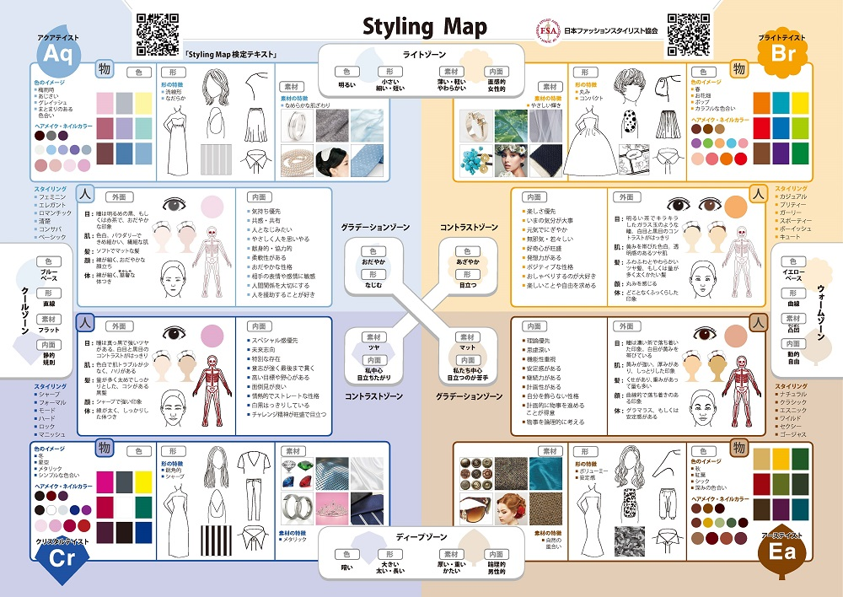

Slide 8
お客様の個性とは？
お客様の ①色の個性
②形の個性
③素材(質感）の個性
容姿を美しくする＝スタイリング
スタイリング＝料理
料理は素材の個性をどう料理するか？が鍵！！

Slide 9
人の色の個性とは？
パーソナルカラーは必須！！
メイクだけでなくファッション領域でも取り上げられて来てる！
Point‼美容師だからできる お客様と近い場所に居る！
・写真では光源が違うと色の分析はできない
・AIにはできない肌の色、髪の色、瞳の色の特徴のバランス調整
・似合う色だけでなく好きな色をヒアリングできる！

Slide 10
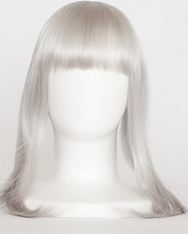
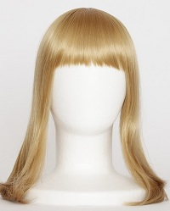
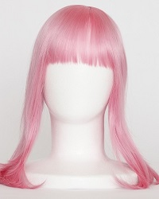
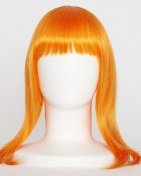
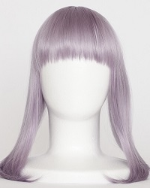
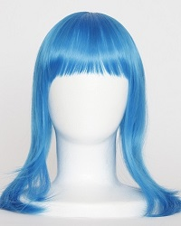
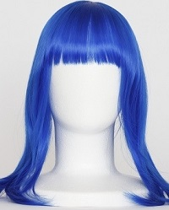
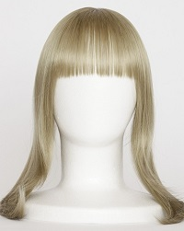
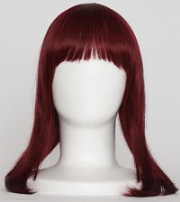
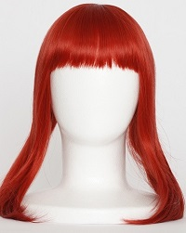
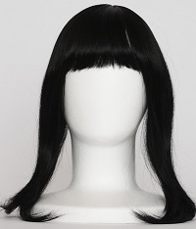
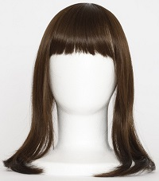

Slide 11
人の形の個性とは？
骨格診断、頭の形だけでは足りないヘアサロンでの分析ポイント！
Point‼
・眉、目、鼻、口が曲線的？直線的？
・パーツの大きさは？ 大きい？小さい？
・彫の深さは？

Slide 12
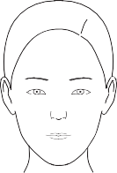
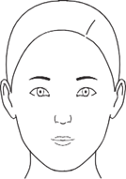
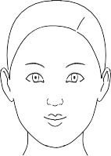
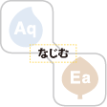

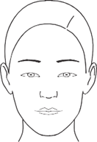
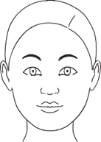

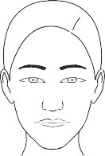
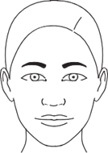
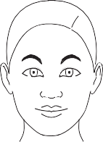
小さい・細い・短い
直線
曲線
大きい・太い・長い

Slide 13
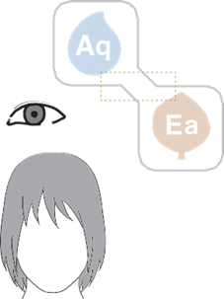
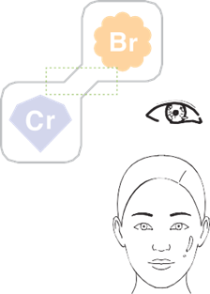
人の素材(質感)の個性とは？
髪の質感だけでなく肌や目の質感チェックしてますか？
・肌が薄い人の特徴、厚い人の特徴 色との関係性
・目がキラキラしてる人の特徴
、、、色、形、素材は分かったけど
人の個性、特徴をどう活かす？どう料理する？
マット
ツヤ

Slide 14
色、形、素材を使ってスタイリングしてますか？
お客様の個性をどう料理するの？
①色の個性 何色がフェミニン？
②形の個性 どんな形がガーリー？
③素材の個性 どんな素材がクール？
お客様の個性を知ってなりたい、見せたい姿に作り上げる！
それがスタイリングです

Slide 15
ちょっと休憩！ブレイクタイム！！
苦手なお客様居ませんか？
・何だか話しにくい、、、
・すごく威圧的、、、
・話が回りくどい、、、
・やたら材について詳しい、、、
それってなんで？

Slide 16
コミュニケーションにも個性がある！！
苦手なのは相手も一緒💦
人は外面のようにコミュニケーションにも個性があります！
価値観、思考パターン、行動パターン
自分のコニュニケーションタイプを知ってますか？
お客様のコニュニケーションタイプを知ってますか？

Slide 17
コミュニケーションも分析！
コミュタイプ分析してみよう‼
・シートの項目ごとに当てはまる所にチェックを入れる
・人に相談しない 自分自身で分析する
・迷ったらチェックは2つまでOK
・5分位で12問 全ての項目をチェックする
ではスタート！！

Slide 18
コミュニケーションタイプもStyling Map‼
各テイストの特徴
・アクア 美容室難民が多いNo.1 だって注文できない💦
・ブライト 話が飛びます💦でも気にしないで気にしてないから
・クリスタル スターですから！
・アース 論理には論理で
盛り上がったけど、、、今日はもう一つのテーマがあるの覚えてる？

Slide 19
生徒であるお客様を写真でチェック！
「美容」「師」は生徒であるお客様が成長してるか？
ビフォアーアフターの写真でチェック！
Point‼
ビフォアーアフターの撮影は
アフター→ビフォアーアフターの変化が重要！
アフター→ビフォアーの写真が成長の記録！

Slide 20
成長を写真で記録 成長を自覚する！
お客様の成長はアフター→ビフォーの落差を減らす！
アフター
アフター
アフター
ビフォー
ビフォー
ビフォー
ビフォー
現状維持 成長なし
美容師ではない！
アフター
アフター
アフター
ビフォー
右肩上がりの成長の記録！
「美容」「師」の仕事！
ビフォー
ビフォー
ビフォー

Slide 21
写真撮影はメリットだらけ！
ビフォアーアフターの写真は美容師にとってもメリットだらけ！
・自分もお客様も客観的に見れる！
・写真を見て自分で反省会、、、ヘアメイクは誰でもしてる！
・後輩⇔先輩の技術チェック！作品は帰ってしまう、、、
・次回提案のシュミレーションを先に出来る！
・アフターの撮影前はタッチアップメイクのゴールデンタイム！
・メイクやファッションのNG、OKポイントが見えてくる！
・人の形の個性分析は写真が一番！
・ビフォアーアフターの写真でSNS投稿！
・とにかく撮影に対して目線が広がる！

Slide 22
これからの美容、クリエイティブはデータの時代！
スポーツはデータによって成果が変わった！
アナログな情報を電子化できる時代
美容やファッション＝センス、感覚はデータ化できないとされていた‼
Styling Mapを使う事で感性もデータ化可能！
美容師の得意なスタイル、苦手なスタイル
データにするにはデータの量が必要！
データ＝お客様の写真、電子カルテ‼
美容室で収集できるお客様のデータは他業種が求めている！

Slide 23
データ分析で1テイスト50万という新発想！
一般的なサロンで平均的な集客が出来ていれば
美容師1人の売り上げが50万円までは問題なく作れる
100万、150万、200万、、、と伸びる人と伸びない人の差は？
苦手なテイスト、コミュニケーションタイプをデータで分析
得意なテイストで伸ばしていく？
苦手なテイストを克服する？
自分の活かし方もデータ分析できる！！

Slide 24
日本ファッションスタイリスト協会の
理念 スタイリングでより豊かな社会へ！
ビジョン スタイリストがお客様の師となりスタイリング＝ビジュアル
コミュニケーションを誰もが楽しんでいる
ミッション スタイリング＝感性を論理(言葉）、視覚で人と共有出来る仕組み作り
コンセプト プロは自信を持ちお客様は納得しStyling Mapで信頼関係が生まれる
ToDo eラーニング連動スタイリングの教科書(新テキスト）
各業種フォトカルテ(美容、アパレル、ブライダル、、、）
Styling MapAI（人分析AI、物分析AI）
パーパス 自分、他人の個性を認め合いお互いの個性を活かし合う世界作り

Slide 25
おさらい‼
美容師＝お客様にとっての「美容」の「師」
容姿を美しする事を教えてあげる存在である
教える＝論理的に根拠を持って説明
お客様の個性を知ってスタイリング(素材を活かした料理）
コミュニケーションタイプを知らないと話を聞いて貰えない
写真撮影のメリット＆メリット
これからの時代の写真電子カルテ＝データの時代

Slide 26
だから
日本ファッションスタイリスト協会が目指すのは、、、
「美容師」づくりです
‼

